Slide 1
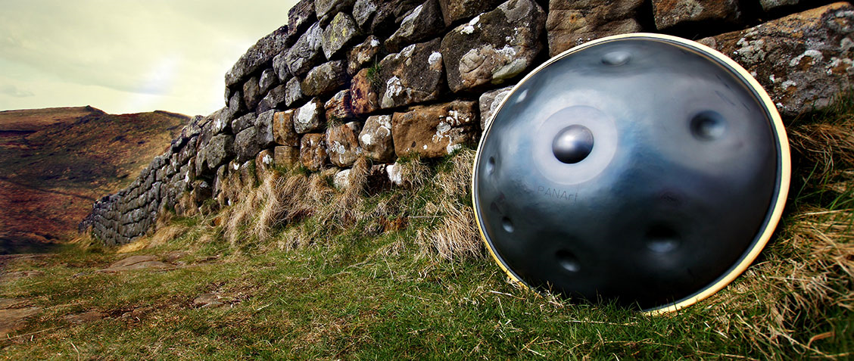
Concert de Hang Au Cabestan Place Saint-Job, Uccle En solo avec Gérard Spencer Mardi 19 Septembre à 20h http://gerardspencer.com/ En duo avec Wonderlhang Mardi 19 Octobre à 20h http://www.wonderlhang.be Participation au chapeau Des questions? Contacter Gérard au 0498.18.58.46

